Slide 1
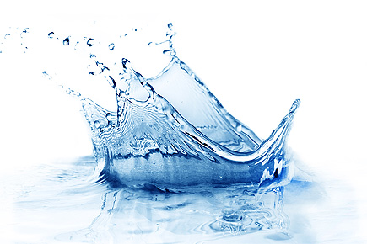
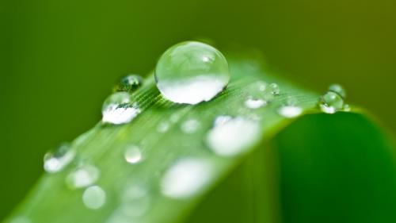
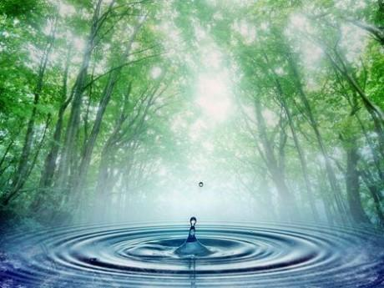
Voda
Martina Javorková
Patrícia Hatalová
1.C

Slide 2
Obsah
Všeobecné informácie
Delenie vody
Destilovaná voda
Minerálna voda
Pitná voda
Odpadová voda
Povrchová voda
Dažďová voda
Podzemná voda
Znečistenie vody
Funkcie vody

Slide 3
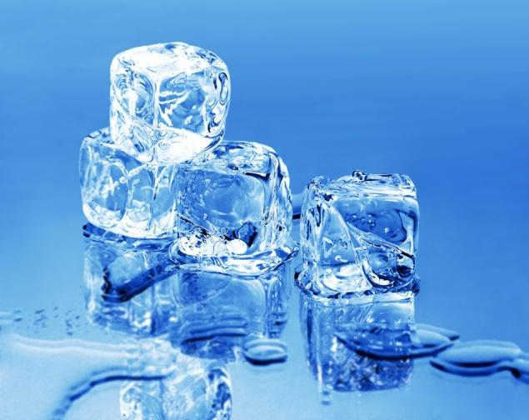
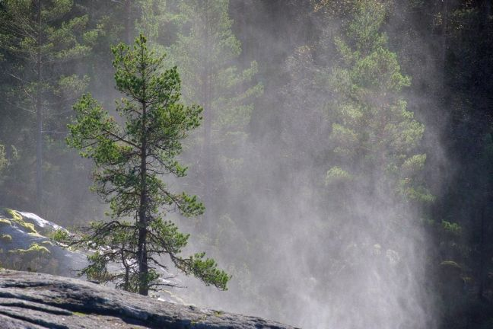
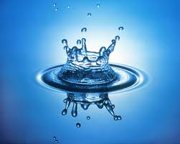
je chemická zlúčenina vodíka a kyslíka
je základnou podmienkou pre existenciu života na Zemi
za normálnej teploty a tlaku je to bezfarebná, číra kvapalina bez zápachu a chuti
3 skupenstvá pevné(sneh, ľad), v kvapalné(voda) a v plynné(vodná para)

Slide 4
Delenie vody
Podľa obsahu rozpustených minerálnych látok
Podľa výskytu
Podľa účelu použitia
Destilovaná
Minerálna
Povrchová
Podzemná
Dažďová
Úžitková
Pitná
Odpadová

Slide 5
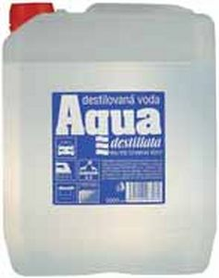
Destilovaná voda
voda, ktorá prešla procesom jednej alebo niekoľkých destilácii a bola vďaka zmene skupenstva na vodnej pary zbavená rozpustených minerálnych látok
číra, bezfarebná, bez chuti a zápachu

Slide 6
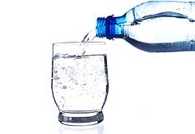
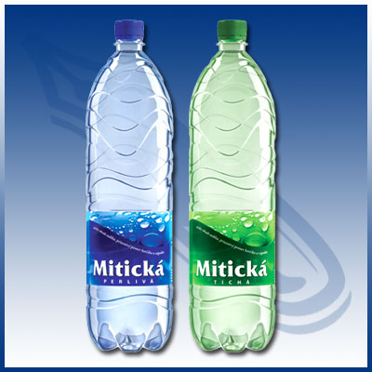
Minerálna voda
je mineralizovaná podzemná voda
obsahuje minerály
voda sa za minerálku považuje keď je aspoň jeden gram minerálnych látok v jednom litre vody

Slide 7
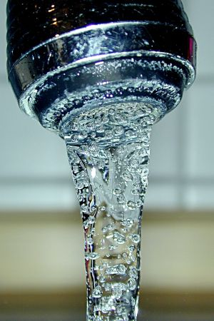
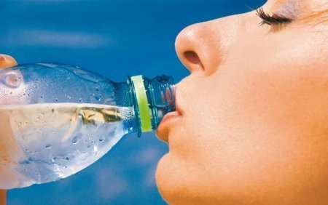
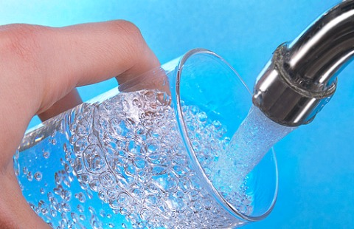
Pitná voda
nevyhnutná zložka ľudskej potravy
jej zdrojom je zrážková voda a podzemná voda
voda je obsiahnutá (v určitom percente) aj v ľudskom organizme

Slide 8
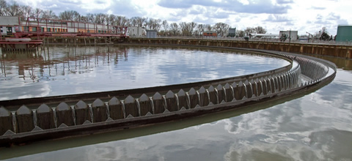
Odpadová voda
je znečistená voda
vzniká a priemysle, v poľnohospodárstve, v domácnostiach, v nemocniciach, laboratóriách
čistí sa v čistiarňach odpadových vôd
využitie: zavlažovanie tráv, umývanie dopravných prostriedkov, zavlažovanie ciest a kúrenie

Slide 9
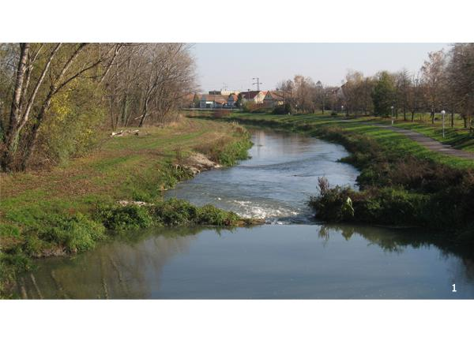
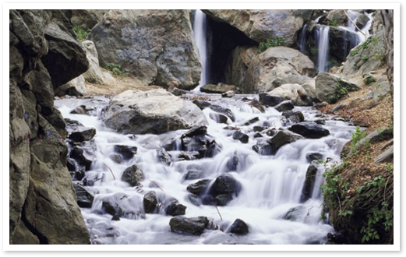
Povrchová voda
je to voda bystrín, potokov, riek, rybníkov, jazier, priehradných nádrží
vzniká z atmosferickej a podzemnej vody
podzemná voda jej dodáva tvrdosť, príjemný chlad a výbornú chuť
atmosferická voda ju zmäkčuje

Slide 10
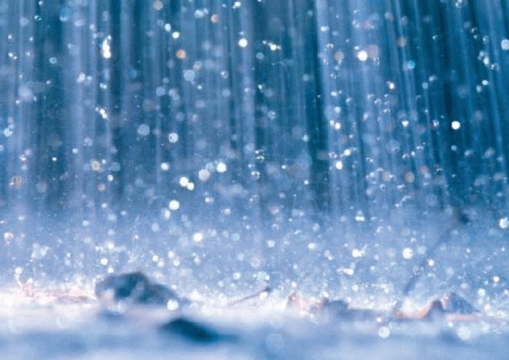
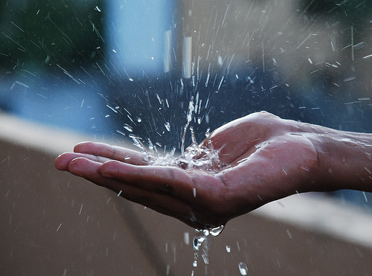
Dažďová voda
má podobu mrholenia, dažďa, krupobitia, snehu
je všadeprítomná v ovzduší
nie je vhodná na pitie
obsahuje oveľa menej solí ako telesné tekutiny, tkanivá a bunky

Slide 11
Podzemná voda
nachádza sa mimo zemského povrchu v horninovom prostredí
väčšina podzemnej vody pochádza z povrchu
iba menšia časť podzemnej vody má pôvod z vnútra Zeme
je prirodzeným zdrojom pitnej vody

Slide 12
Znečistenie vody
Voda sa znehodnocuje chemickými látkami, ropnými produktmi, ťažkými kovmi, rádioaktívnym odpadom, splaškovými vodami.
Medzi najväčšie zdroje znečisťovania patrí výroba celulózy a papiera, spracovanie ropy – ropné uhľovodíky spôsobujú pachové a chuťové závady vôd.

Slide 13
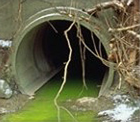
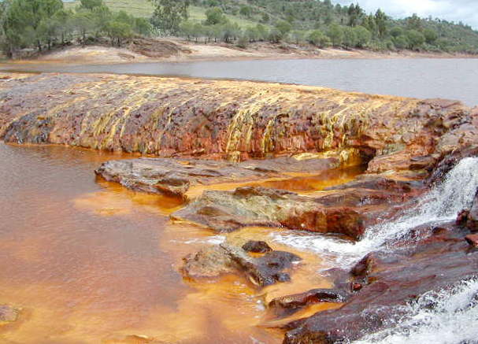
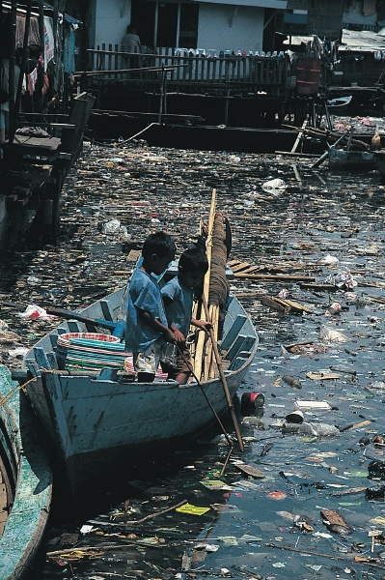
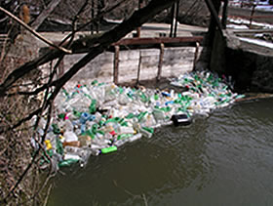

Slide 14
Funkcia vody
biologická – výživa ľudstva, podnebný a pôdny činiteľ
zdravotná – osobná a verejná hygiena človeka, čistenie, odstraňovanie odpadkov, vykurovanie, klimatizácia
kultúrna a estetická – skrášlenie krajiny

Slide 15
Použité zdroje
http://sk.wikipedia.org/wiki/Voda
http://www.hdtapety.sk/images/wallpapers/nahlady/Flwers%201080p%20(22)-333338.jpeg
http://www.vychytane.sk/filesystem/small/image/201105/10543-0-kvapka-vody-v-prirode.jpg
http://www.ascsro.sk/library/images/Sk_8_hygiena_potraviny_nabytok/Sk_821_napoje/mineralka_miticka_new.jpg
http://maggi.sk/getattachment/3e6160b7-cfff-410d-8cd8-d054abde7539/Mineralne-vody.aspx
http://www.parameter.sk/sites/default/files/photos/promoted/pitna_voda_bvs_0.jpg
http://nd04.jxs.cz/562/809/4fcbf6e86a_71155290_o2.jpg

Slide 16
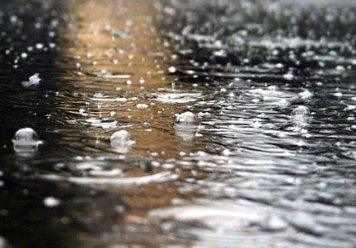
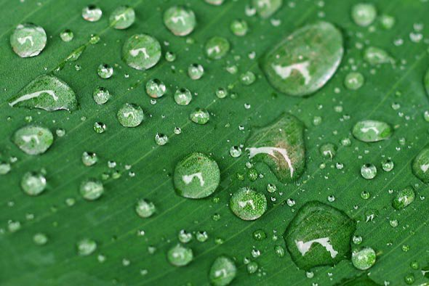
Ďakujeme
za
pozornosť
☺

